Slide 1
МБОУ “СОШ№ 12 имени Л.А.Лапина” г.Сарапула Удмуртской Республики
Творческий проект
«Панно из можжевельника»
Выполнил ученик 4 «В» класса
Мельников Семен
Проверил учитель технологии
Козлова. Л.С.
2024 г.

Slide 2
Содержание
1) Введение 3 стр.
2) Историческая справка 4 стр.
3) Выбор инструментов и материалов 5 стр.
4) Технологическая карта 6-7 стр.
5) Экономические расходы 8 стр.
6) Заключение 9 стр.
7) Реклама 10 стр.

Slide 3
Введение
Я хочу сделать панно из можжевельника для бани. Он обладает красивой текстурой. Нагреваясь, дерево не разбухает, не утрачивает исходной плотности и упругости. Панно из можжевельника благотворно влияет на организм, его освежающий аромат проявляется ярко при нагреве в парилке. Полезно и красиво!
А также из древесины можжевельника делают посуду, четки, различные украшения и так далее. Все они обладают защитными свойствами, могут преобразовывать негативную энергию в позитивную.
В данной работе хочу научиться :
работать с деревом ;
создавать композицию;
ошкуривать изделие.

Slide 4
Историческая справка.
Древесина можжевельника относится к ядровым породам древесины. Имеет прекрасные физические и механические свойства. Из-за того, что размер ствола можжевельника редко достигает 15-20 см в диаметре, много пиломатериала получать не получается.
Поэтому древесина можжевельника, чаще всего применяется для изготовления небольших предметов. Древесина можжевельника очень благоприятно влияет на помещение, где находится. Она обладает мощным антибактериальным эффектом.
Можжевеловая древесина имеет свойство со временем темнеть. То есть, свежеспиленная древесина будет иметь светло-коричневое ядро и светло-желтую заболонь. А со временем и ядро и заболонь темнеют. И это только улучшает внешний вид древесины можжевельника
На спилах древесины можжевельника, годичные слои четко видны. Текстура красивая, имеет красноватые волнистые полосы.
Несмотря, что порода можжевельника относится к хвойным породам, ее древесина не имеет смоляных ходов. Древесина можжевельника прекрасно поддается обработке. Отлично лакируется и полируется
Физические свойства древесины можжевельника
Плотность древесины можжевельника 600-650 кг/м3 при влажности 12%
Не коробится и не трескается при сушке
Твердая, упругая, прочная древесина
Твердость в торцевом направлении-460 кг/см2
Сопротивление сжатию -390 кг/см2
Не имеет смоляных ходов
Магические свойства амулетов из древесины можжевельника
Древесина можжевельника – имеет мощную энергетическую силу, является прекрасным защитником и оберегом жилья.
Амулеты из древесины можжевельника способны привлечь удачу и одновременно защищают обладателя от зла, от потусторонней нечисти.

Slide 5
Материалы и инструменты.
1) Фанера
2) Спилы можжевельника
3) Клей
4) Крючок
5) Наждачная бумага
6) Перчатки

Slide 6
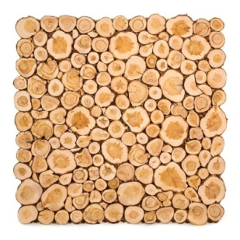
Технологическая карта:
(Таблица этапов изготовления изделия)
№ | Этапы работы | Графические изображения | Материалы и инструменты
1 | поисковый | схема | Фанера размер 37см*40 см– 1 шт.толщина 8 мм
2 | конструкторский | рисунок | Спилы можжевельника- 120 штук
3 | технологический | фотография | Клей столярный – 1 штука Крючок – 1 штука Перчатки – 1 штука
4 | заключительный |  | Наждачная бумага 110*100 мм , зернистость 60 – 1 штука
1. Поисковый: определить тему, цель проекта, выявить основные параметры с планированием, составить схему направления работы, изучить литературу, собрать нужный материал.
2. Конструкторский: описать модель, выбрать оптимальное решение, выбрать материалы и инструменты, технику изготовления.
3.Технологический: придумать конструкцию изделия, разработать схему, изготовление подделки.
4. Заключительный: проверить экономическую оценку, оформить проект, советы для начинающих, подготовить защиту проекта.
Графические изображения:
Поисковый -

Slide 7
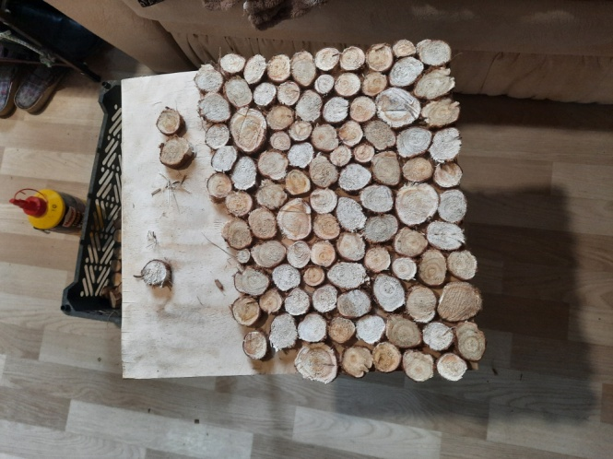
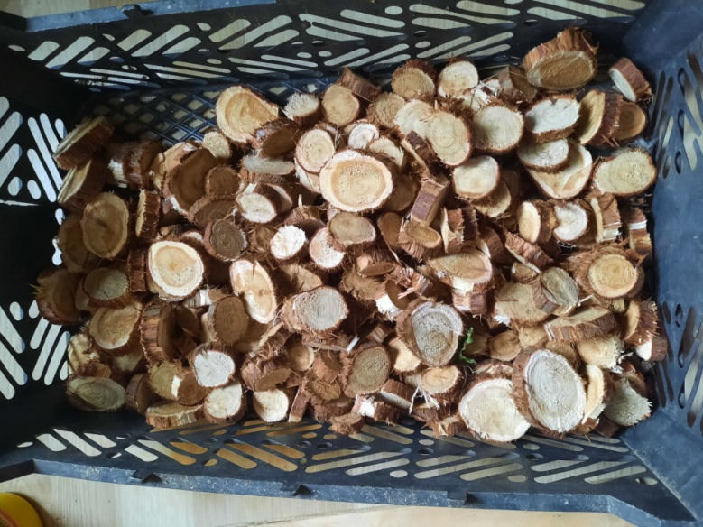
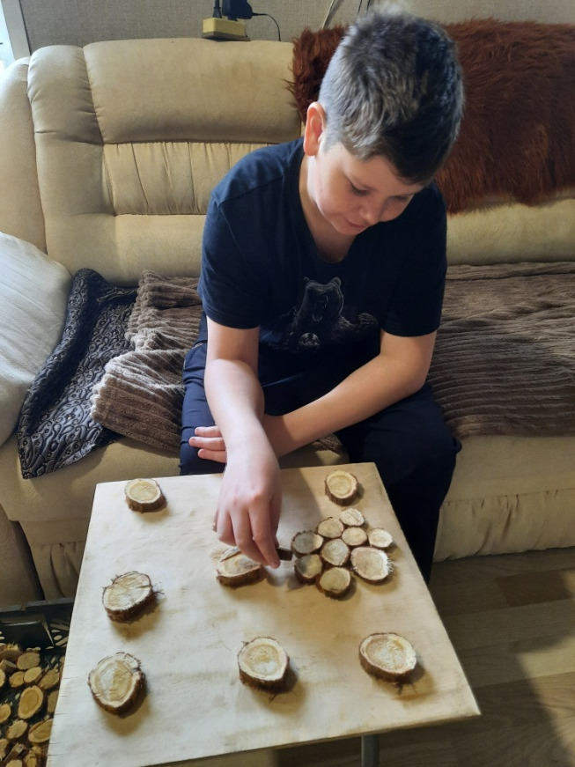
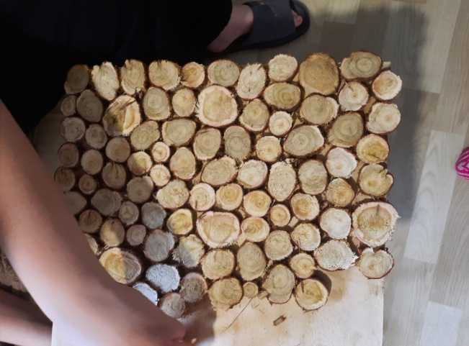
Прежде чем приступить к работе: - я взял фанеру размером 37 на 40 см и спилы можжевельника. Они разных размеров. Самые большие я разложил хаотично, чтобы смотрелось интереснее. Затем спилы поменьше я заполнял пустоты. Итак я заполнил всю дощечку. Когда собрал все панно и приступил склеиванию. После я взял клей столярный и спилы можжевельника клеил с обратной стороны, не сдвигая с места композицию. На эту работу у меня вышло 3 часа. Чтобы клей высох я подождал 2 часа и приступил к следующему этапу. - затем надев перчатки, я взял наждачную бумагу и стал шкурить поверху панно, чтобы получилось немного гладкая поверхность.
- с обратной стороны фанеры я приклеил крючок клеем, чтоб повесить панно в баню.
мое панно готово.
Графические изображения моей работы:

Slide 8
Экономические расчеты:
Общие затраты и материалы, которые понадобятся для изготовления панно
Фанера (37 *40 см) – 350 руб.
Спилы можжевельника 120 штук– 500 руб.
Крючок – 34 руб.
Столярный клей – 169 руб.
Наждачная бумага -34 руб.
Перчатки х/б.- 27 руб.
Итого: 1114 руб.
А так как дома были все материалы и инструменты, то изготовление панно обошлись бесплатно. Можжевельник я с дедушкой заготовил в лесу раньше, распиленные спилы осталось высушить.

Slide 9
Заключение
Я считаю, что проект удался, потому что:
у меня получился невероятно красивое и очень полезное панно для бани. Эфирные масла можжевельника обеззараживают воздух, делают его чистым и целебным. Запах успокаивает нервную систему;
я получил дополнительную информацию о истории происхождения можжевельника, его физические свойства;
научился клеить и создавать композицию из материала, шкурить изделие;
за время работы над проектом развивал свои творческие способности;
получил огромное удовольствие.

Slide 10
Реклама
Панно из можжевельника:
а)натурально
б) красиво
в)полезно
г)долгий срок службы

